Slide 1
Hotel Event Advertisement
Kobirul Islam
2130690
BMIH5003
Rodrigo Aguilera

Slide 2
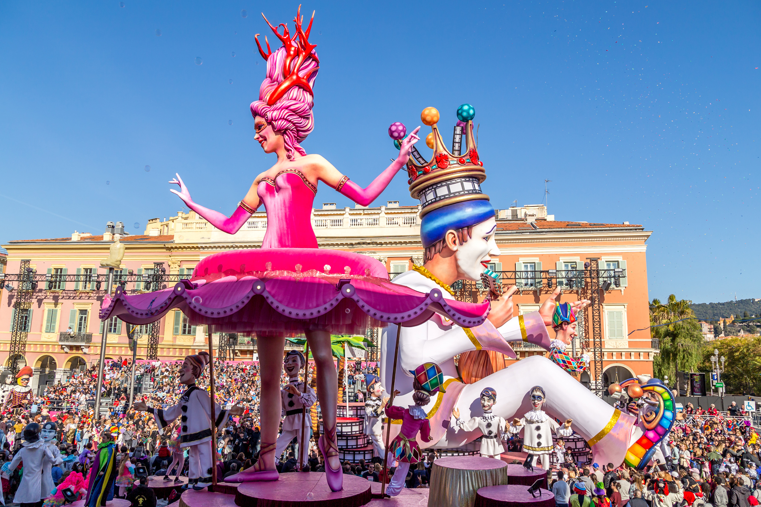
Hotel Hartlepool
Carnaval De Nice
10 fevrier - 15 fevrier
Réservez maintenant pour ne rien manquer!
chambres limitées disponibles
Les chambres doubles avec lits séparables
petit-déjeuner et dîner
1 Nuit - €100
3 Nuit - €250
6 Nuit - €550
Maquillage et spectacles de magie disponibles - €10
Artiste- William Sami Étienne Grigahcine(DJ Snake)
https://ucarecdn.com/1f3b5b10-6b5d-4832-8fa2-a3c689007907/
Réserve 84536271845

